Slide 1

GGJ 2016 遊戲繳交流程
GGJ Team

Slide 2
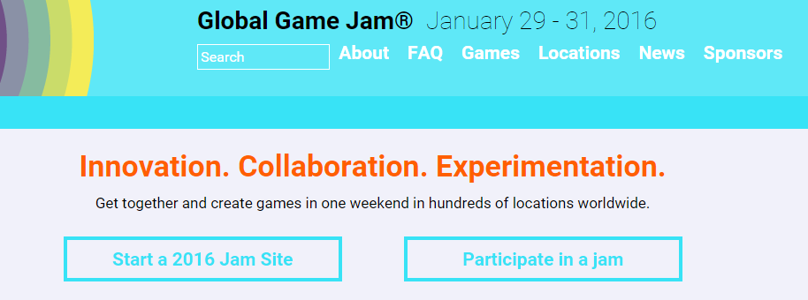
到 GGJ 官網註冊帳號
在繳交遊戲前：
確認你有 GGJ 官網帳號
確認你有選擇了一個場地登記參與
記得要登入

Slide 3
選出隊長
只要隊上一個人負責建立 GGJ 官網上的遊戲專案頁面即可
專頁建立後（詳後頁），就可以開始加入團隊中其他人的帳號到遊戲專頁中（詳第 9 頁）

Slide 4
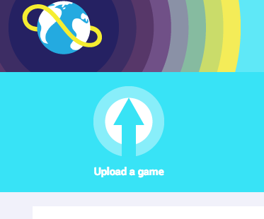
建立遊戲專案頁面
按下畫面左上方的「Upload a Game」
輸入相關資訊
上傳檔案
記得按「Save」儲存

Slide 5
請盡早建立遊戲專頁
只要團隊有遊戲概念之後，就該開始建立專頁了，最晚週六結束前必須把頁面開好。
至少先輸入你的遊戲名稱（暫定也可）以及大概遊戲描述。記得存檔。
其他都可以之後再完成。

Slide 6
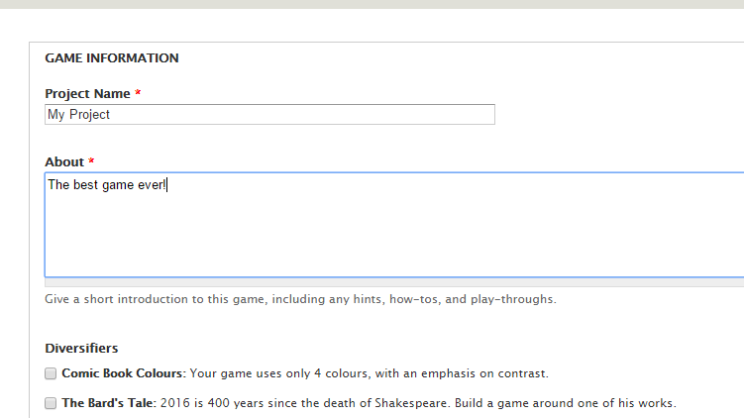

Slide 7


如何搜尋你的遊戲專頁（們）
開好頁面後，你的遊戲可以在「My Game」或「My Profile」當中找到。

Slide 8
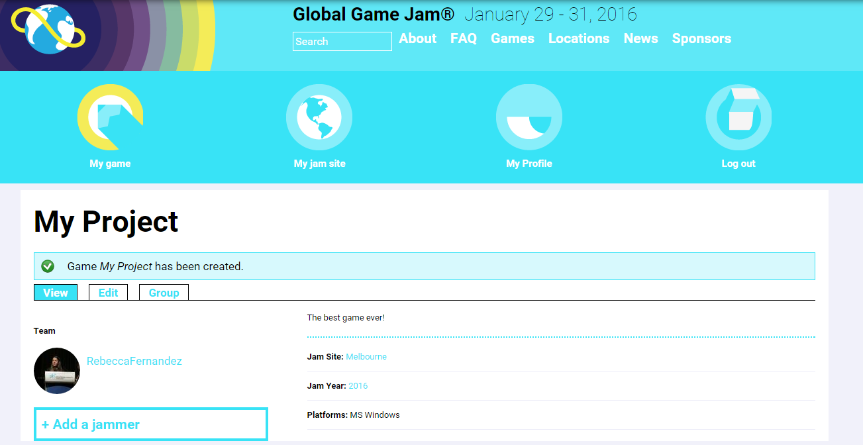

Slide 9
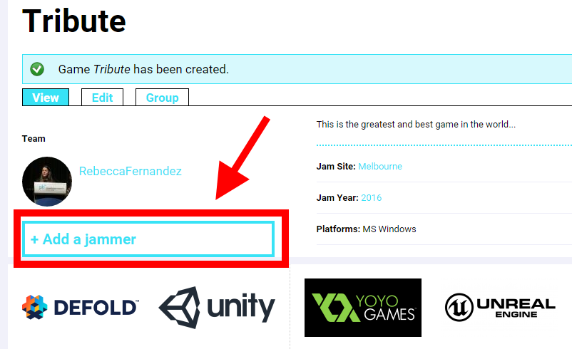
新增隊員
在專頁下方按下「+ Add a jammer」來新增隊員

Slide 10
上傳遊戲檔案
所有隊伍都必須將遊戲檔案上傳公開（未完成作品亦同），包括所有素材與原始碼等。使用授權為創用 CC 姓名標示、非商業性、相同方式條款。
你必須將所有東西放在一個 zip 壓縮檔裡。
這邊有提供空專案樣版：
http://ggj.s3.amazonaws.com/GGJ_directory_structure.zip

Slide 11
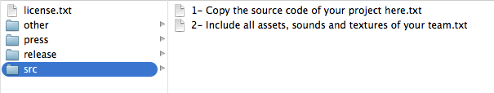
Zip 檔中的目錄結構
遊戲主目錄下應該要放置一個授權文檔，以及四個子目錄：source、release、press 和 other。

Slide 12
source 子目錄
這邊要放的是程式原始碼、音樂音效及美術
素材等等。
請勿包含遊戲引擎工具在內。（譬如說整個 Unity 工具）
但務必放入你的 Unity 或 GameMaker 等等的專案目錄。
請撰寫 README 檔來說明怎麼從你的原始碼編譯出遊戲執行檔。
非電子遊戲的部分，這邊就放遊戲規則說明書 PDF。
請務必自行測試過該有的東西都放在裡面了。

Slide 13
release 子目錄
這邊就是放你的各平台遊戲執行檔
如果可能的話，請包含多平台的執行版本，譬如說
Windows、OSX 版或 apk 檔等。
請撰寫一個 README 檔來說明遊戲需要怎樣的執行環
境。

Slide 14
press 子目錄
這裡請放你的遊戲截圖與短片等等
請至少放一張大於 1024x768 的遊戲截圖。
如果你將短片直接上傳到 YouTube 等平台，請在這邊放一個文字檔來說明網址 URL。

Slide 15
other 子目錄
任何其他你想得到的東西都擺這！譬如：
遊戲專案上所需的其他授權文件
開發團隊名單
連絡方式

Slide 16
請記得…
所有參與團隊
都必須遵照以上格式
來上傳原始檔與遊戲資料
GGJ 官方保留
撤下任何不符規定的遊戲專頁的權利。

Slide 17
我要怎麼壓縮成 zip 檔？
OSX+：選擇遊戲主目錄，然後選 檔案 > 壓縮
Windows 8.1+：選擇遊戲主目錄，點選分享，然後再點選壓縮 zip
Windows 7：在主目錄點右鍵，選擇分享至，再選壓縮(zipped)資料夾
更舊的 Windows：使用 Winzip 或相關軟體

Slide 18
有任何疑問嗎？
如果你對建立遊戲專頁有任何問題，或是上傳遊戲時遇到困難，請向你的場地主反應或連絡我們：
Email: help@globalgamejam.org
Twitter: @globalgamejam IRC: #ggj16 at freenode.net (http://webchat.freenode.net)

